Slide 1
原子的构成
宝藏学校 雷逊

Slide 2
视频导入：激动人心的时刻
3课时
宝藏学校 雷逊

Slide 3
活动元一
【重游历史长河】

Slide 4
道尔顿原子模型1803
一切物质都是由不能再分的粒子——原子构成。
原子模型：原子是坚实的、不可再分的实心球。
英国化学家道尔顿
（J.Dalton , 1766~1844)

Slide 5
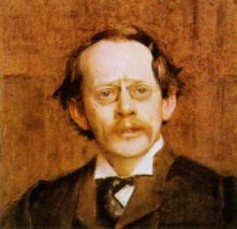
原子并不是构成物质的最小微粒 ——汤姆森发现了电子(1897年)
汤姆生原子模型
1. 电子是一种带负电、有一定质量的微粒
2.汤姆生原子模型：原子呈圆球状，充斥着正电荷，而带负电荷的电子则像一粒粒葡萄干一样镶嵌其中。
3.这就是葡萄干布丁模型
英国物理学家汤姆生
（J.J.Thomson ,1856~1940）

Slide 6
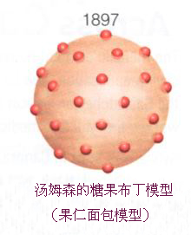
汤姆生原子模型
葡萄干布丁 模型

Slide 7
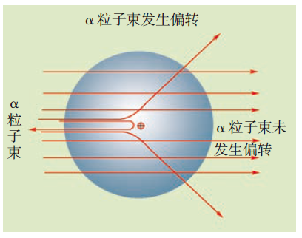
α粒子散射实验（1909年） 原子有核
卢瑟福原子模型
现象：
大多数α粒子顺利穿过金箔。
有一小部分α粒子发生了偏转。
极少数的α粒子被反弹回来。
英国科学家卢瑟福
（E.Rutherford,1871~1937)

Slide 8
活动元二
交流共享
(1)为什么绝大多数的α粒子能够顺利穿过金箔？
(2)为什么有一小部分α粒子发生了偏转？
(3)为什么极少数的α粒子被反弹回来？
原子内部有很大的空间
原子核带正电
原子核体积很小，质量很大

Slide 9
原子的构成
质子
（+）
原子核
原子
中子
（不带电）
核外电子
（-）

Slide 10
活动元三
1.为什么原子不带电！
质子
（+）
原子核
原子
中子
（不带电）
核外电子
（-）
质子数
=
核外电子数
=
核电荷数
核内质子数和核外电子数所带电量相等，电性相反

Slide 11
活动元三
2.原子的基本特征！
3.哪些物质是由原子构成的？

Slide 12
不忘初心
砥砺前行

